Slide 1


Slide 2
初級2第5課1【どんなところ？ ទីកន្លែងបែបណា?】
a. 自然(しぜん)が豊か(ゆたか)(な) ធម្មជាតិសម្បូរបែប

Slide 3
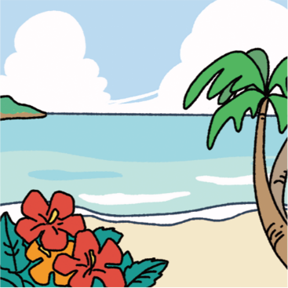

Slide 4
初級2第5課1【どんなところ？ ទីកន្លែងបែបណា?】
b. 海(うみ)がきれい(な) សមុទ្រស្អាត

Slide 5
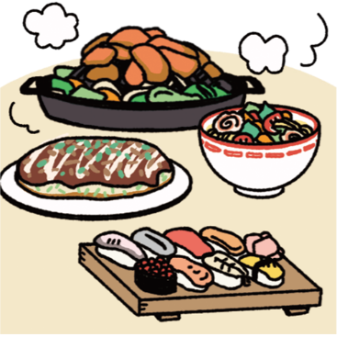

Slide 6
初級2第5課1【どんなところ？ ទីកន្លែងបែបណា?】
c. 食べ物(たべもの)がおいしい អាហារឆ្ងាញ់

Slide 7
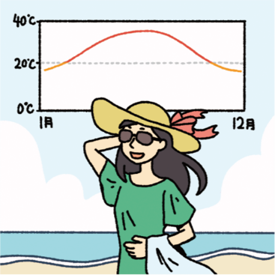

Slide 8
初級2第5課1【どんなところ？ ទីកន្លែងបែបណា?】
d. 暖かい(あたたかい) ដែលកក់ក្ដៅ

Slide 9
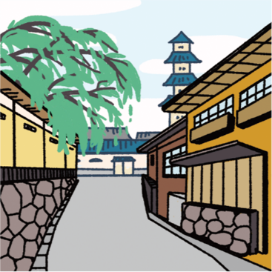

Slide 10
初級2第5課1【どんなところ？ ទីកន្លែងបែបណា?】
e. 古い町(ふるいまち) ទីក្រុងចំណាស់

Slide 11
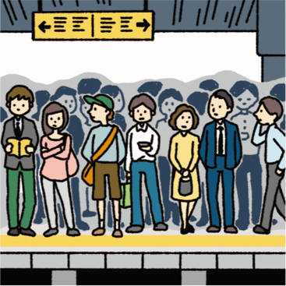

Slide 12
初級2第5課1【どんなところ？ ទីកន្លែងបែបណា?】
f. 人(ひと)が多い(おおい)/混んでいる(こんでいる)
មនុស្សច្រើន/មនុស្សកកកុញ

Slide 13
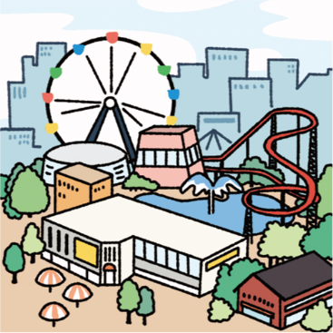

Slide 14
初級2第5課1【どんなところ？ ទីកន្លែងបែបណា?】
g. 遊ぶ(あそぶ)ところが多い(おおい) មានកន្លែងលេងច្រើន

Slide 15


Slide 16
初級2第5課1【どんなところ？ ទីកន្លែងបែបណា?】
h. 海外(かいがい)からの観光客(かんこうきゃく)に人気(にんき)がある
មានប្រជាប្រិយភាពសម្រាប់ភ្ញៀវបរទេស

Slide 17
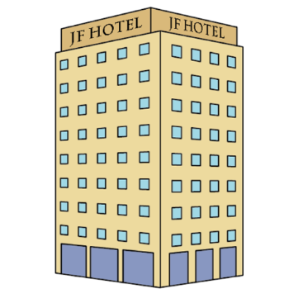

Slide 18
初級2第5課3【泊まる(とまる)ところ កន្លែងស្នាក់នៅ】
a. ホテル សណ្ឋាគារ

Slide 19
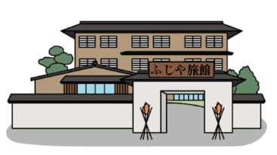

Slide 20
初級2第5課3【泊まる(とまる)ところ កន្លែងស្នាក់នៅ】
b. 旅館(りょかん) សណ្ឋាគារបែបជប៉ុន

Slide 21
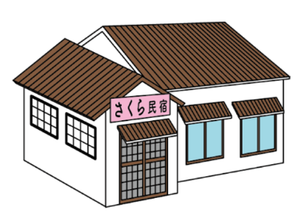

Slide 22
初級2第5課3【泊まる(とまる)ところ កន្លែងស្នាក់នៅ】
c. 民宿(みんしゅく) ផ្ទះសំណាក់

Slide 23
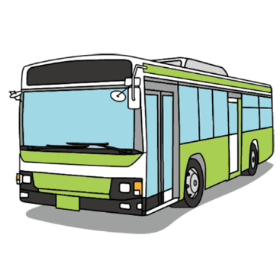

Slide 24
初級2第5課3【交通手段(こうつうしゅだん) មធ្យោបាយធ្វើដំណើរ】
d. バス ឡានក្រុង

Slide 25
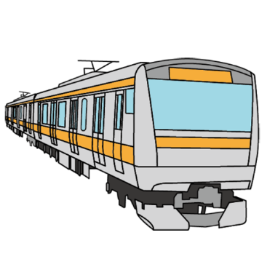

Slide 26
初級2第5課3【交通手段(こうつうしゅだん) មធ្យោបាយធ្វើដំណើរ】
e. 電車(でんしゃ) រថភ្លើង

Slide 27
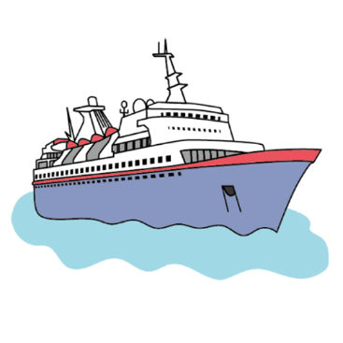

Slide 28
初級2第5課3【交通手段(こうつうしゅだん) មធ្យោបាយធ្វើដំណើរ】
f. 船(ふね) ទូក

Slide 29
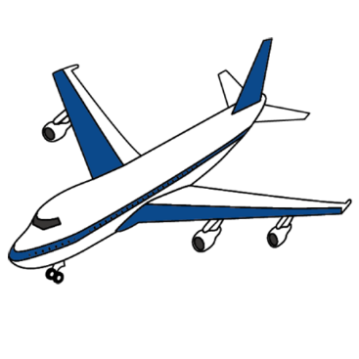

Slide 30
初級2第5課3【交通手段(こうつうしゅだん) មធ្យោបាយធ្វើដំណើរ】
g. 飛行機(ひこうき) យន្តហោះ

Slide 31
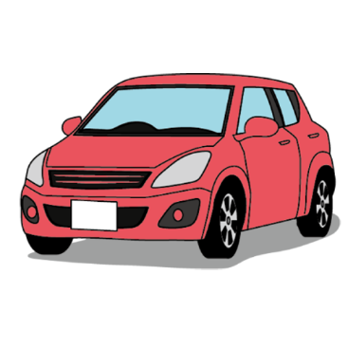

Slide 32
初級2第5課3【交通手段(こうつうしゅだん) មធ្យោបាយធ្វើដំណើរ】
h. 車(くるま) រថយន្ត

Slide 33
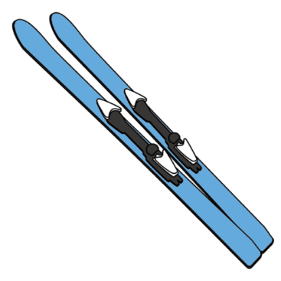

Slide 34
初級2第5課3【準備(じゅんび)するもの របស់ដែលត្រូវរៀបចំ】
i. スキー板(いた) ក្ដារស្គី

Slide 35
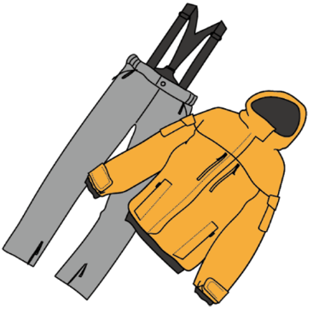

Slide 36
初級2第5課3【準備(じゅんび)するもの របស់ដែលត្រូវរៀបចំ】
j. スキーウェア ឧបករណ៍សម្រាប់លេងស្គី

Slide 37
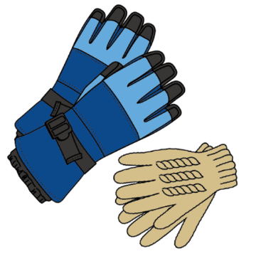

Slide 38
初級2第5課3【準備(じゅんび)するもの របស់ដែលត្រូវរៀបចំ】
k. 手袋(てぶくろ) ស្រោមដៃ

Slide 39
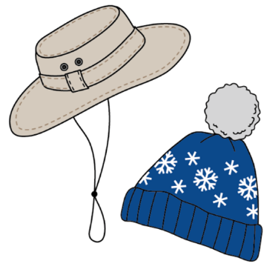

Slide 40
初級2第5課3【準備(じゅんび)するもの របស់ដែលត្រូវរៀបចំ】
l. 帽子(ぼうし) មួក

Slide 41


Slide 42
初級2第5課3【準備(じゅんび)するもの របស់ដែលត្រូវរៀបចំ】
m. サングラス វ៉ែនតាខ្មៅ

Slide 43
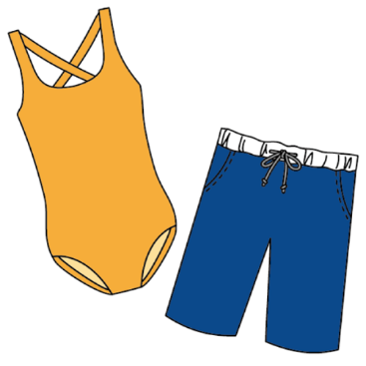

Slide 44
初級2第5課3【準備(じゅんび)するもの របស់ដែលត្រូវរៀបចំ】
n. 水着(みずぎ) ខោអាវហែលទឹក

Slide 45
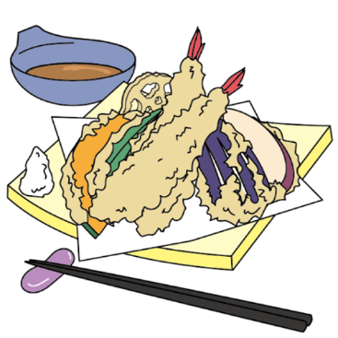

Slide 46
初級2第5課3【食べる(たべる)もの របស់ញ៉ាំ】
o. 天ぷら(てんぷら) ទែមពឺរ៉ា

Slide 47
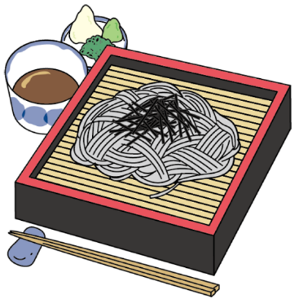

Slide 48
初級2第5課3【食べる(たべる)もの របស់ញ៉ាំ】
p. そば សូបា

Slide 49
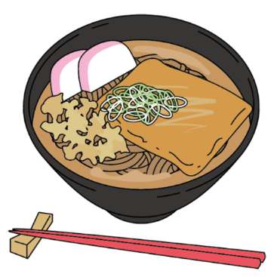

Slide 50
初級2第5課3【食べる(たべる)もの របស់ញ៉ាំ】
q. うどん អ៊ុដុន

Slide 51
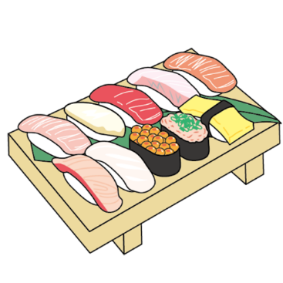

Slide 52
初級2第5課3【食べる(たべる)もの របស់ញ៉ាំ】
r. すし ស៊ុស៊ី

Slide 53


